Slide 1

En el “face”
Dicen que dijeron …

Slide 2


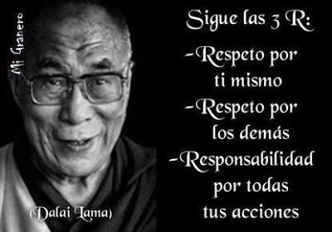





Slide 3





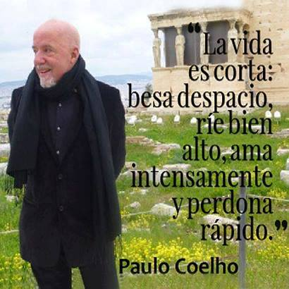





Slide 4

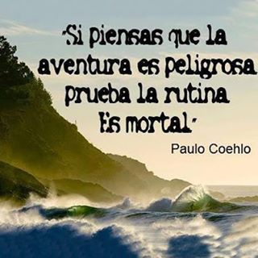





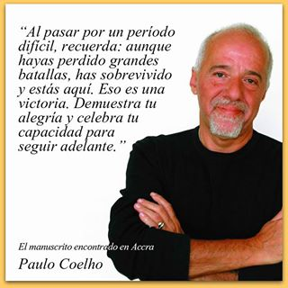
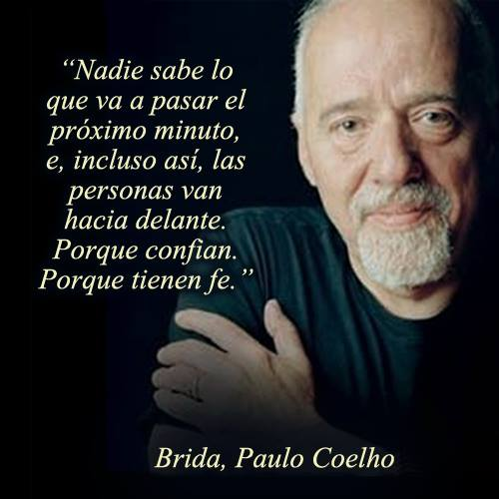
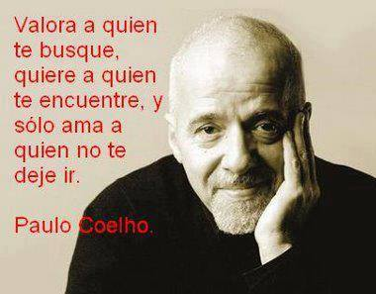
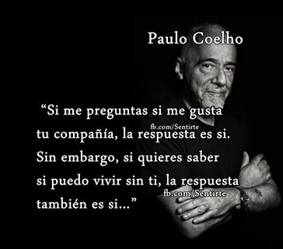


Slide 5


Imágenes :
Internet
Texto :
Recibido por Email
Música:
At the end of the horizon
Interprete:
Ernesto Cortazar
Edición:
Eaglenest
06 minutos
03 segundos
24 de marzo de 2015
07:23
Disfruta de un excelente día
emiliomaguilar@hotmail.com

Slide 6







12:00
¿Te ha gustado?
Puedes ver más entrando
Aquí
Además puedes recibir powerpoints en tu correo electrónico suscribiéndote aquí:

